Slide 1

Ecologie et gestion durable de l’environnement
Pr abouelfath Rhizlane

Slide 2
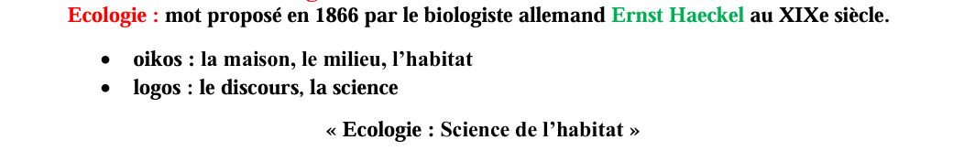
L'unité I : SCIENCES DE L’ENVIRONNEMENT = L’ECOLOGIE
Partie biotiques : Relations entre les individus de la même espèce et entre individus d’espèces différentes.
Partie abiotique : Température, eau, lumière, vent, sol, humidité, …etc

Slide 3
Parmi les objectifs visés par l’étude des milieux naturels:
- Expliquer la répartition des êtres vivants dans les milieux naturels.
- Permettre l'exploitation rationnelle des ressources naturelles.
-Avoir conscience de l’importance de la préservation et la protection des milieux naturels...

Slide 4
Problématiques
1. Quelles sont les techniques et les méthodes utilisées pour étudier les écosystèmes ? 2. Quelles sont les relations entre la nature du sol et le climat et la répartition des êtres vivants ?
3. Quelles sont les conséquences de l'exploitation irrationnelle des ressources naturelles par l'Homme ? Et comment peut-on gérer rationnellement les écosystèmes ?

Slide 5
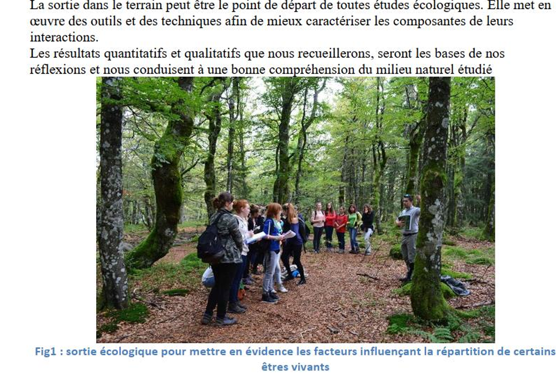
CHAPITRE 1 ₌ LA SORTIE ECOLOGIQUE

Slide 6
Introduction
La sortie écologique permet le contact direct avec la nature, l’observation et l’exploitation des milieux naturels. Elle englobe un ensemble d’activités et de prise de mesures qui nécessitent l’application d’un certain nombre de techniques et l’usage d’outils adéquats. Elle a comme objectifs :
Etude de la répartition des végétaux et des animaux ;
Mesure des paramètres physico-chimiques du milieu (altitude, température, humidité, pH du sol, pente, ensoleillement) ;
Proposition d’une ou plusieurs hypothèses explicatives sur la répartition des êtres vivants dans un milieu naturel.

Slide 7
Problématique
Pourquoi la sortie écologique est-elle importante pour étudier les écosystèmes ?
Quelles sont les différentes techniques utilisées dans une sortie écologique ?
Comment exploiter les données statistiques recueillies lors d’une sortie écologique ?
Qu’est-ce qu’un écosystème et quelles sont ses caractéristiques ?

Slide 8
Activité 1 : outils et appareils utilisés pour explorer un milieu naturel
Introduction
La sortie écologique est une étude sur le terrain basée sur l’observation et l’exploration des milieux naturels en utilisant du matériels et des techniques adaptés à l’étude écologique.
Problématique :
Quels matériels et quelles techniques peut-on utiliser lors d’une sortie écologique ?

Slide 9
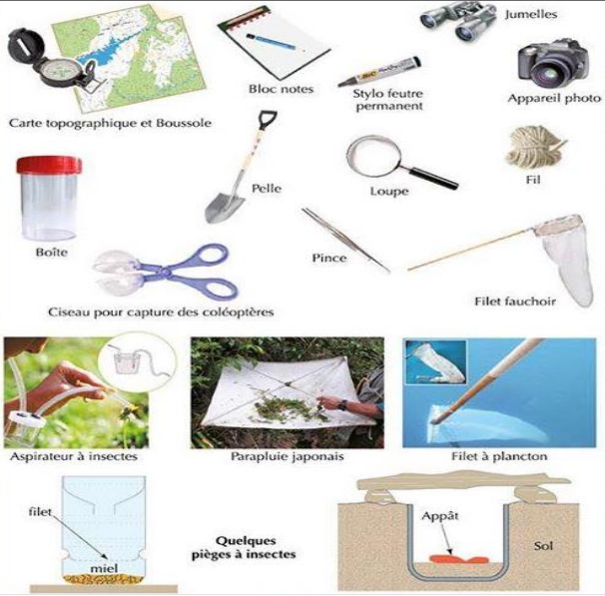
Figure 1(p 6) : Quelques outils et appareils utilisés lors d’une sortie écologique

Slide 10
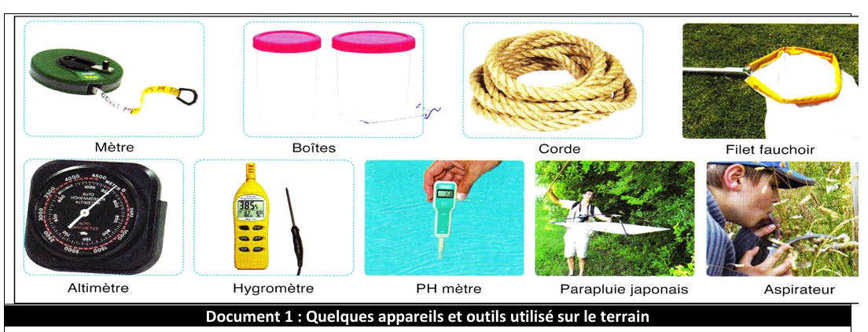

Slide 11
Les outils | Leurs utilités
Carte topographique et géologique, boussole | Localiser et orienter le milieu de la sortie écologique
Carnet, crayon, stylo | Prendre des notes et réaliser des dessins
Sachets de plastique, des ciseaux, des bottes, étiquettes, stylos feutres | Récolter les échantillons des êtres vivants, du sol et de l’eau
Corde, piquets, marteau | Délimiter l’espace d’inventaire
Mètre, filet gradué, triangle isocèle | Effectuer des mesures de la longueur et la hauteur
Appareil photo, jumelle, loupe à main | Prendre des photos du milieu et ces composants, observer les êtres vivants de loin et de près
Filet fauchoire | Collecter les insectes volants
Parapluie et parapluie japonais | Récolter les insectes qui vivent sur les arbres
Filet à plancton | Récolter les échantillons de l’eau
L’aspirateur | Récolte les petits insectes de la terre

Slide 12
PH metre | Mesurer l’acidité de l’eau et du sol
Hygromètre | Mesurer l’humidité du sol et de l’air
Luxmètre | Mesurer le degré de l’éclairement
Thermomètre | Mesurer la temperature de l’eau et du sol

Slide 13
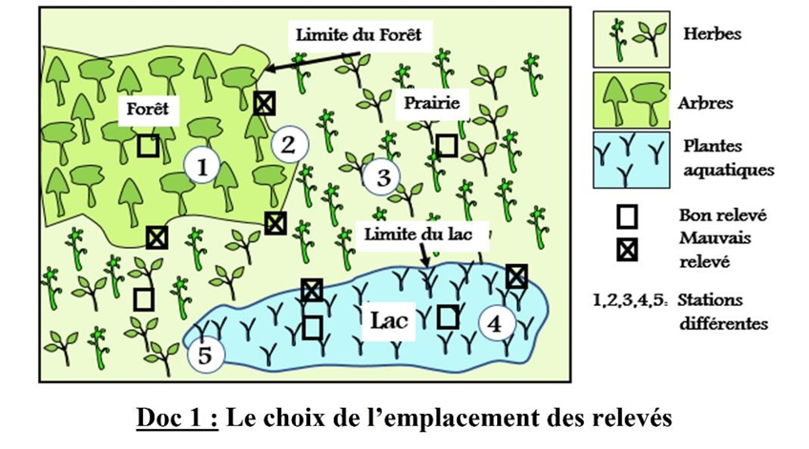
Activité 2 : Quelques techniques utilisées pour réaliser des relevés chez les végétaux
Pour recenser (dénombrer) les espèces végétales présentes dans un milieu plus ou moins vaste on utilise la technique des relevés.
1.Le choix de la station d’inventaire
Dans le terrain, le choix des stations ou pratiquer des relevés n’est pas aléatoire. La station d’inventaire des espèces végétales doit être éloignée des lisières et homogène.
Une lisière est la zone limite qui séparent deux milieux différents.

Slide 14
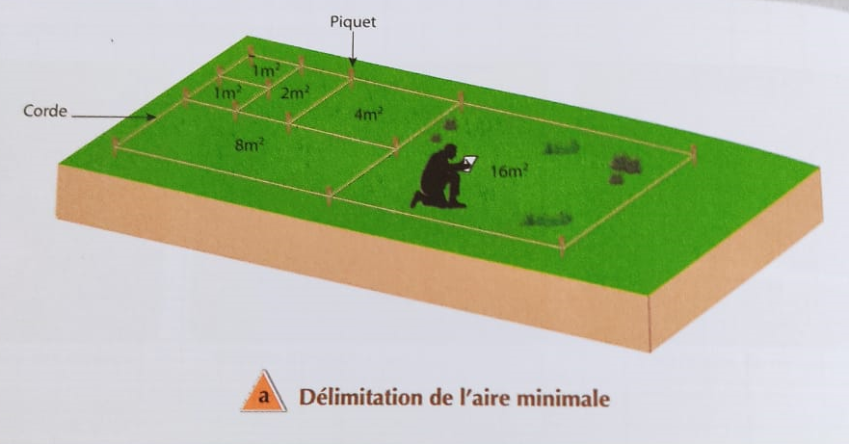
2. Détermination de l’aire minimale des relevés:
Vue la difficulté d’étudier tout l’espace d’une station, on recoure à la notion d’aire minimale, celle-ci est déterminée grâce à la technique de quadrillage. La technique de quadrillage consiste à :
Délimiter, à l’aide des piquets et des cordes graduées, une surface carrée de 1 m² et dénombrer les espèces végétales rencontrées dans cette superficie.
Refaire l’opération pour 2m², pour 4m², 9m², 16m²…
Continuer à augmenter la surface de recensement jusqu’à ce qu’on ne rencontre plus de nouvelles espèces. La surface finale de recensement représente l’aire minimale d’inventaire.
Une fois ces relevés exécutés, on établit une courbe, ou l’on porte, en fonction des la surface explorée, le nombre d’espéces trouvés.

Slide 15
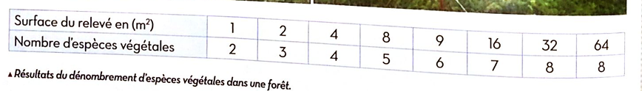
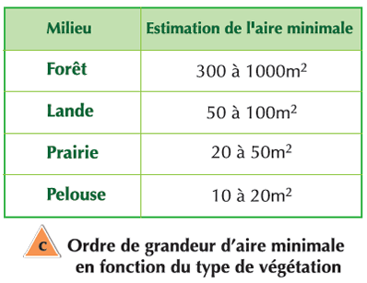
Q1 : Tracer la courbe de la variation des espèces relevées en fonction de l’air des relevés en m².
Q2 : Décrire le graphe obtenu et déterminer l’aire minimale du relevé.
Q3 : Déduire à partir des données du tableau c, la nature du milieu étudié.
Q4 : Donner une définition à la notion de l’aire minimale.

Slide 16
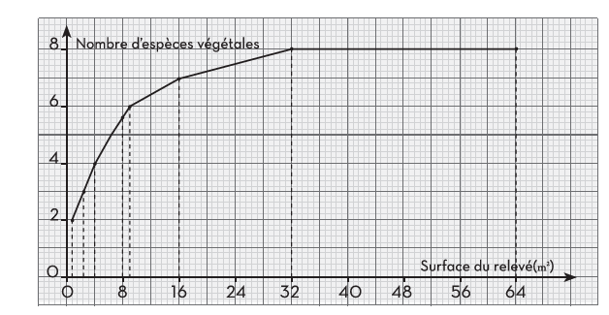
Courbe de la variation du nombre d’espèce végétale en fonction de l’air de relevé
1- Voir tracé
2- La courbe est ascendante, c’est-à-dire plus l’aire des relevés augmente, plus le nombre des espèces végétales augmente. Puis on constate que la courbe montre un palier à partir de la surface 32 m². L'aire minimale d'un relevé correspond est la surface correspondante à l'inflexion de la courbe.
Donc l’aire minimale = 32 m2
3- La nature du milieu étudié : c'est une prairie
4- L'aire minimale est la plus petite surface ou sont représentées toutes les espèces végétales du milieu étudié.

Slide 17
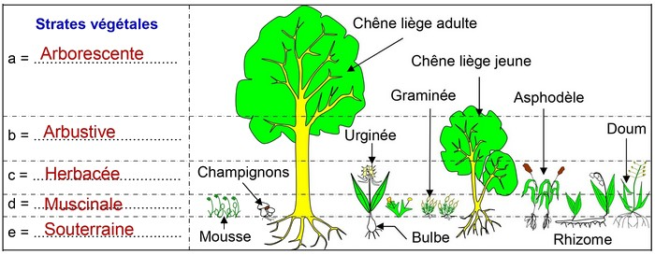
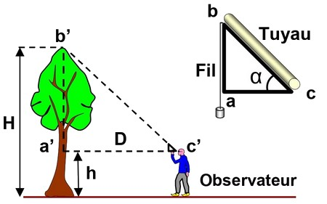
  3. Répartition verticale des végétaux : stratification verticale
Dans un peuplement complexe comme la forêt, les végétaux diffèrent les uns des autres, et forment ainsi sur le plan vertical des étages superposées nommés strates.
Stratification verticale des végétaux

Slide 18
 | Strates végétales | Caractéristiques
1 | Strate Arborescente | les arbres à tronc ligneux dont la hauteur dépasse 5m comme le chêne liège
2 | Strate Arbustive | les végétaux ligneux sous forme d’arbuste et buisson dont la hauteur est entre 5m et 1mcomme le mais
3 | Strate Herbacée | les petits végétaux à tige mou, de hauteur entre 1m et 5cm comme les herbes
4 | Strate Muscinale | les petites plantes de hauteur inférieure à 5 cm comme les champignons
5 | Strate Souterraine | des structures végétales souterraines comme les racines, les organes de réserves des plantes (bulbes, tubercules…)

Slide 19
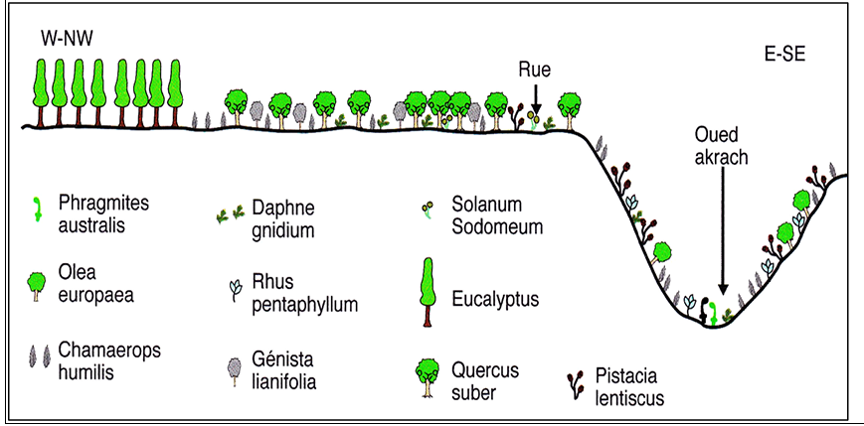
  4. La répartition horizontale des végétaux
Pour l’étude de la répartition horizontale des végétaux on utilise la méthode des transects, il s’agit d’étudier les milieux non plus sur une surface donnée mais sur une ligne droite plus ou moins longue, le but c’est de mettre en évidence les différentes associations (groupes) végétales.
A. Dans un milieu forestier
La forêt de Mkhinza est située près du Oued Akrach, elle est caractérisée par une grande biodivirsité. Le Document ci- contre représente la répartition des végétaux de la forêt Mkhinza sur un profil topographique réalisé dans le site étudié (DOC 3P14)
Décrire la répartition des végétaux dans la forêt mkhinza.
Proposer des hypothèses expliquant la répartition des végétaux dans la forêt mkhinza.

Slide 20
1. D'après le document 4, On remarque que les végétaux sont repartis différemment le long de la forêt de M’khinza, par exemple les arbres d'Eucalyptus se trouve uniquement à l'West-nord West de la forêt loin de Oued Akrach qui caractérise par ces propres végétaux.
2. On peut expliquer la répartition horizontale des végétaux dans la forêt M’khinza par plusieurs facteurs possibles:
Le climat.
La nature du sol.
La présence de l’eau.
La concurrence entre les végétaux.
Les toxiques sécrétés par quelques végétaux (ex: l'eucalyptus)

Slide 21
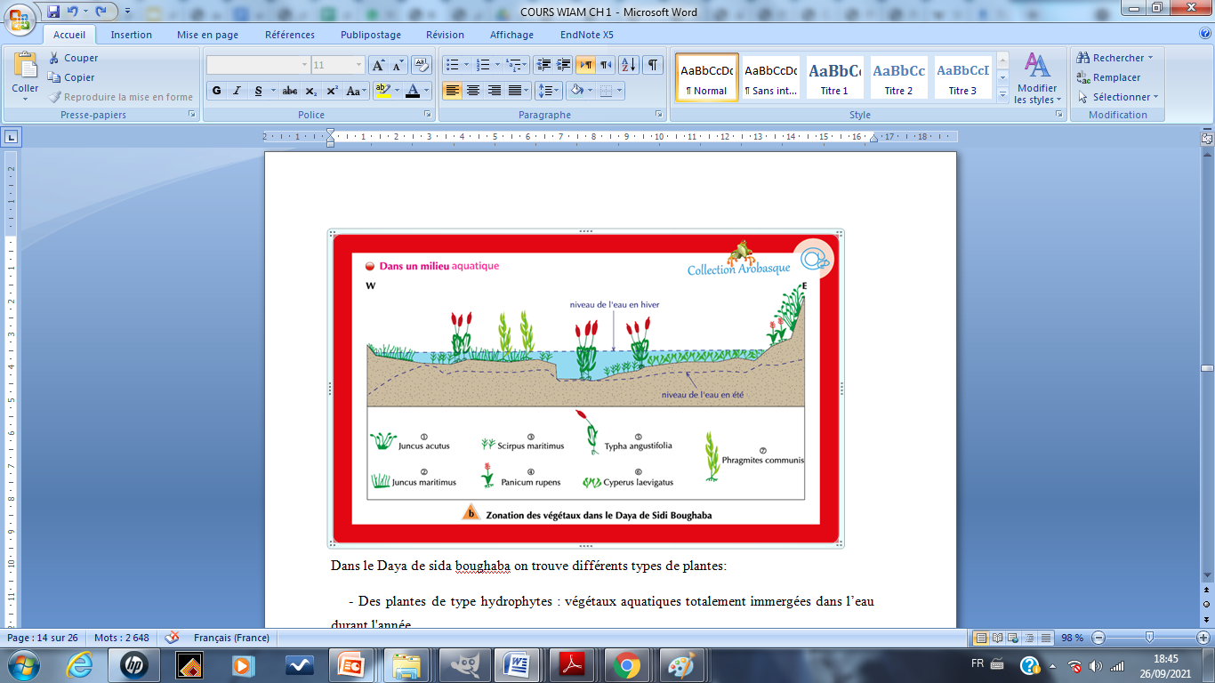
Dans un milieu aquatique
Dans le Daya de sida boughaba on trouve différents types de plantes:
- Des plantes de type hydrophytes : végétaux aquatiques totalement immergées dans l’eau durant l'année.
- Des plantes de type hélophytes : ce sont des plantes semi-aquatiques qui ont, durant une grande partie de l'année, les racines dans l'eau, et les tiges, les feuilles et les fleurs hors de l'eau.

Slide 22
ACTIVITE 3: Exploitation des données statistiques des végétaux collectées au cours de la sortie écologique
Les résultats obtenus au cours de la sortie écologique surtout les données statistiques de l'inventaire des végétaux, nécessitent une exploitation pour déterminer les caractéristiques de ces êtres vivants et leur milieu.
Comment exploiter les données collectées au cours de la sortie écologique ?
1. Abondance - dominance(doc 4 p20)
L’abondance :
L'abondance exprime le nombre d'individus d'une espèce présente dans une unité de surface.
La dominance :
La dominance représente le recouvrement de l'ensemble des individus d'une espèce donnée, comme la projection verticale de leur appareil végétatif aérien sur le sol.
L'abondance-dominance :
L'abondance-dominance est un coefficient crée par « Braun-Blanquet » pour étudier la végétation. Il associe les concepts d'abondance et de dominance.

Slide 23
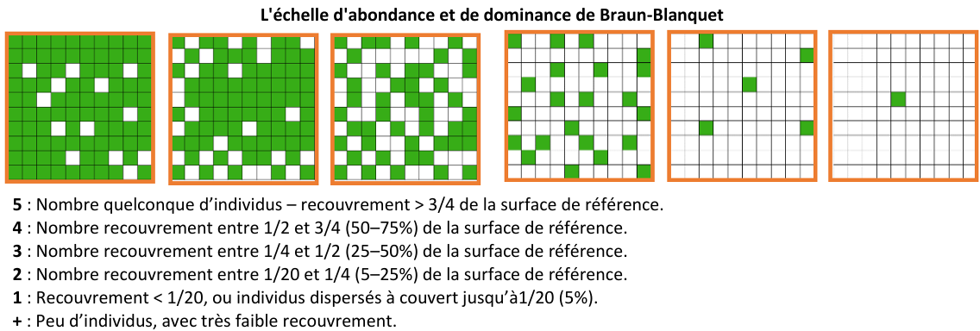

Slide 24
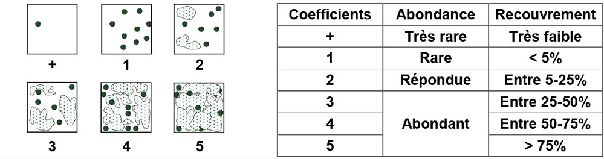

Slide 25
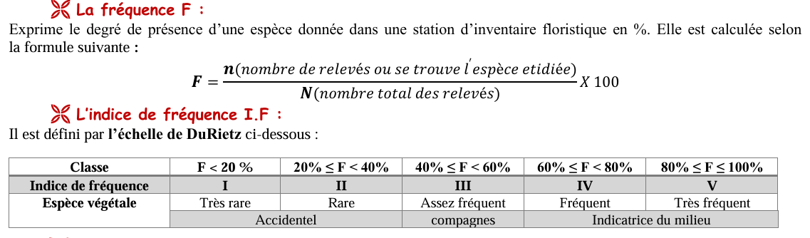
  2. Fréquence et indice de fréquence

Slide 26
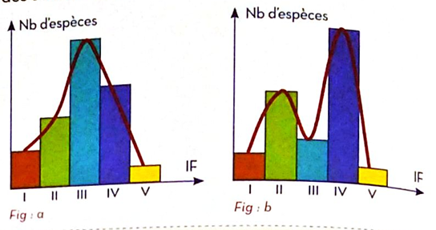
3. Histogramme et courbe de fréquence
Pour étudier les caractéristiques d’un milieu ; on réalise l’histogramme des fréquences. On représente sur l’axe des abscisses les indices de fréquence ; et on porte sur l’axe des ordonnées le nombre d’espèce correspondant à chaque indice. A partir de l’histogramme, on trace la courbe de fréquence :
Si le polygone de fréquence est unimodal ; alors on dit que le groupement des êtres vivant est homogène ; et cela reflète un milieu relativement stable du point de vue des conditions écologique.
Si le polygone de fréquence est bimodal ou plurimodal, alors le groupement
est hétérogène et reflète un milieu dont les conditions écologiques
sont en évolution positive ou négative.

Slide 27
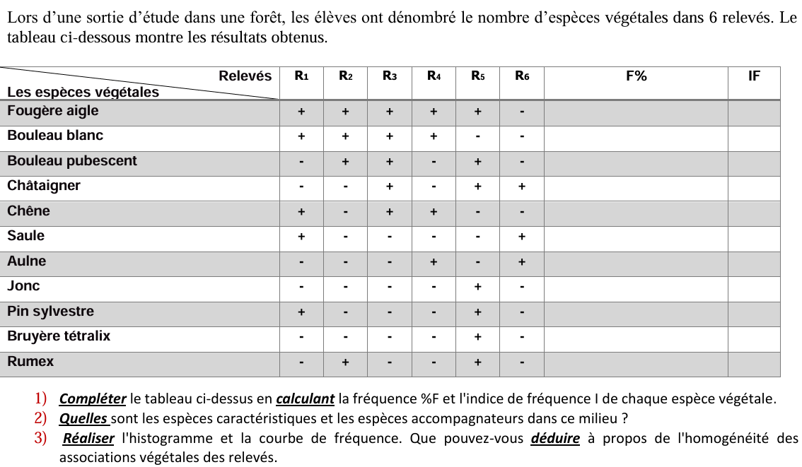
Exercice application

Slide 28
ACTIVITE 4 : Exploitation des données statistiques des animaux collectées au cours de la sortie écologique
Introduction
L’étude statistique des différentes espèces animales qui vivent dans un milieu écologique permet d’obtenir des données quantitatives et qualitatives dont l’exploitation permet d’avoir une idée sur les caractéristiques de la population animale de ce milieu.
  1. Recenser les espèces animales dans un milieu naturel:
A cause de son mouvement continu, il est apparu difficile de faire un recensement des animaux dans un milieu naturel donné, c’est pourquoi on fait recours à certaines méthodes pour les dénombrer : (DOC 1P22)

Slide 29
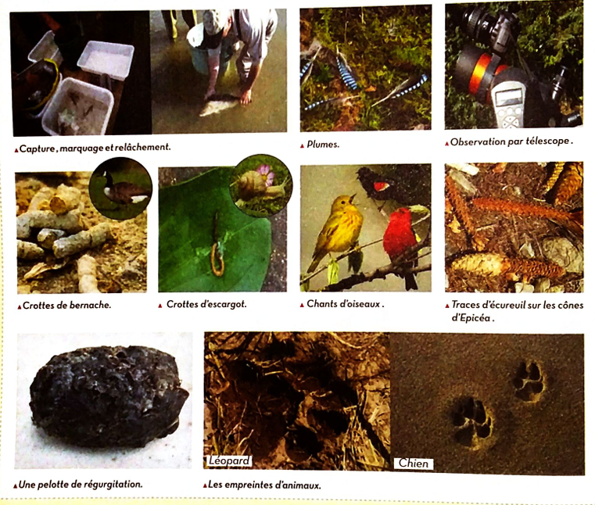

Slide 30
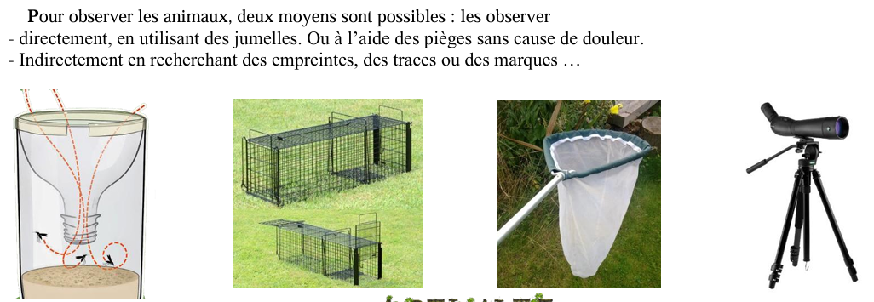

Slide 31
Les différents techniques utilisées pour l’inventaire et le dénombrement des animaux sont:
Observer les animaux de grandes taille, les identifier et localiser leur répartition ;
Entendre les chants, les cris et les sons des animaux ;
Chercher et observer les traces d’animaux : plumes, nids, excréments, pelotes de déjection… etc.
Capture de certains individus animaux non dangereux en utilisant des filets, en installant des pièges ;
Pour les animaux aquatiques on utilise des filets pour capturer quelques individus d’espèces.

Slide 32
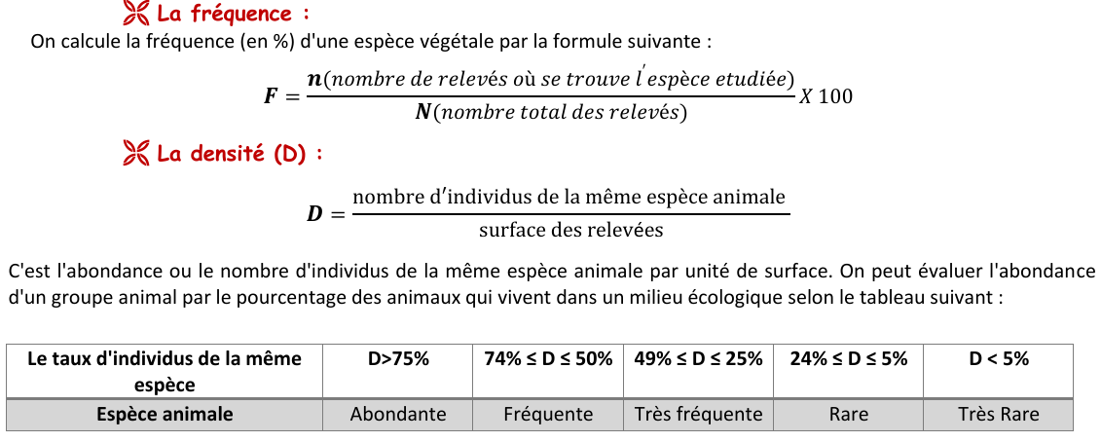
    2. Exploitation des données statistiques des animaux :
    Les résultats obtenus au cours de la sortie écologique surtout les données statistiques de l'inventaire d’animaux, nécessitent une exploitation pour déterminer les caractéristiques de ces êtres vivants et leur milieu.

Slide 33
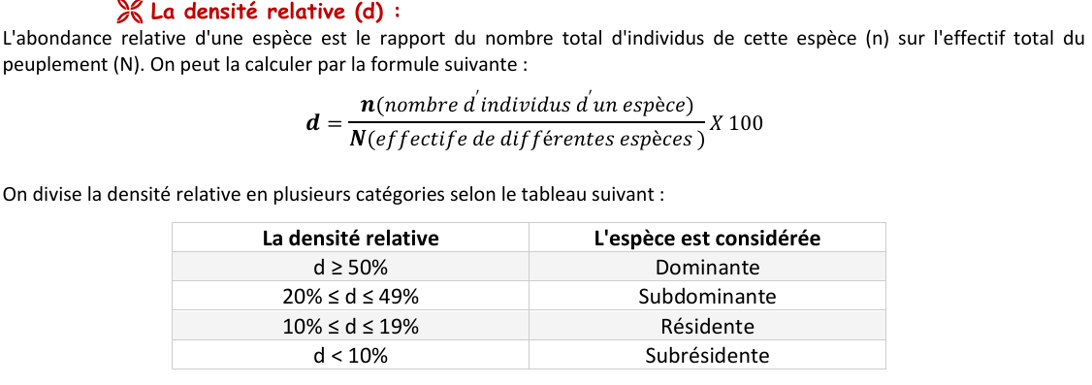

Slide 34
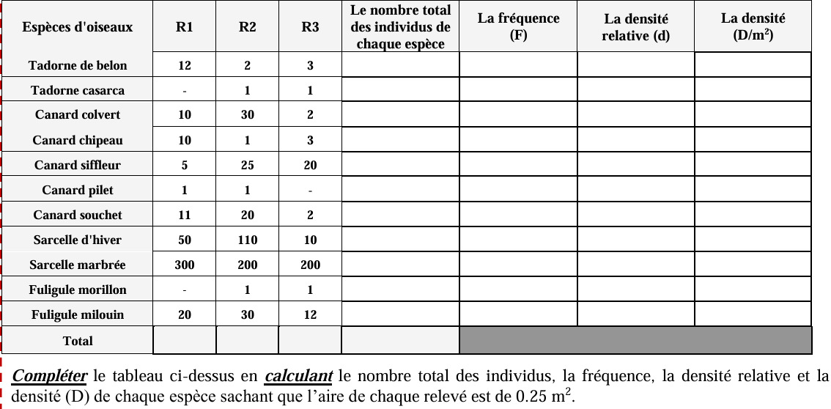

Slide 35
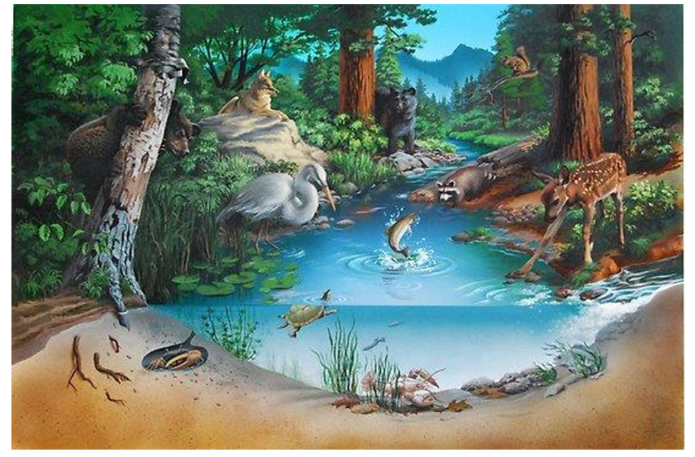
ACTIVITE 6 : Notion d’écosystème

Slide 36
